Slide 1
СУЧАСНА ФІЗКУЛЬТУРА
бадмінтон
Підготувала:
вчителька фізкультури
Мельник Н.О.

Slide 2
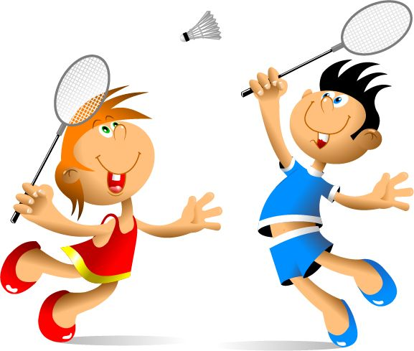
Бадмінтон
Азартність ♦♦♦♦
Травматичність --
Бадмінто́н — спортивна гра, яка проводиться на невеликому майданчику, поділеному сіткою на 2 рівні частини. На них розташовуються супротивники, які за допомогою ракетки намагаються перекинути волан (коркова або пластмасова півсфера з пір’яним або нейлоновим обрамленням) через сітку на іншу половину корту так, щоб супротивник не зміг відбити його назад. Бадмінтон — олімпійський вид спорту.

Slide 3
Цікаві факти про Бадмінтон
Гра в бадмінтон у багатьох асоціюється з відпочинком на природі. Насправді, це одна з найшвидших ігор у світі, яка прийшла до нас із Англії. Адже, швидкість польоту волана під час удару «смеш» – 493 км/год. Швидше летить тільки куля! А ще бадмінтон – це олімпійський вид спорту та найпопулярніша спортивна гра в Китаї.
Цей вид спорту має офіційно підтверджені лікарями лікувальні властивості, - покращує зір, координацію та є профілактикою захворювань зору. Адже під час гри окодивиться периферичним зором, - гравцю потрібно спостерігати за майданчиком та іншими гравцями. Водночас око слідкує за воланом. Це крихітна ціль, яка дуже швидео переміщується. Ось так м’язи ока добре тренуються під час гри.
А ще в бадмінтон грають космонавти, бо гра тренує навички стрибання, правильного падіння, координації та покращує роботу серцево-судинної системи.

Slide 4
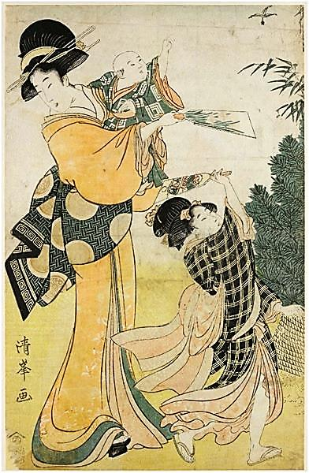
Історія виникнення
Бадмінтон — одна з найдавніших ігор на Землі. Існує безліч версій її походження. Деякі факти свідчать про те, що сучасний бадмінтон розвився з давньої гри у волан.
Два-три тисячоліття тому у волан грали дорослі і діти Стародавньої Греції, Китаю, Японії, Індії та країн Африки.
В одному із стародавніх манускриптів повідомляється, що у 1122 році до нашої ери у Китаї за часів правління династії Чу грали в м’яч з пір’ям. Гра називалася «ді-дзяу-ци».
В Японії була поширена гра під назвою «ойбане» (в перекладі «літаюче перо»). Вона полягала в перекиданні дерев’яними ракетками «волану», зробленого з декількох пір’їн і кісточки висушеної вишні.

Slide 5
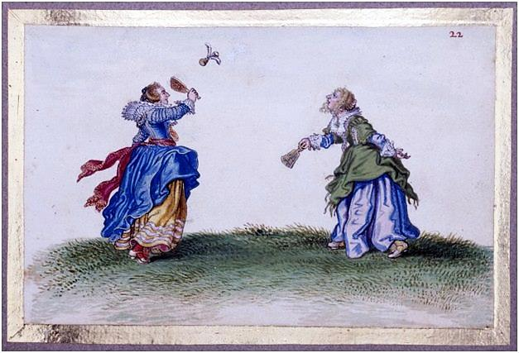
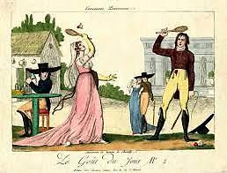
Історія виникнення
У Франції подібна гра мала назву «же-де-пом» («гра з яблуком»). Англійські середньовічні гравюри на дереві зображують селян, що перекидають один одному волан. Про це свідчать гравюри XVIII століття.
У 1650 році королева Швеції побудувала корт неподалік від Королівського палацу у Стокгольмі, де вона грала зі своїми придворними і гостями з інших країн. У підручнику для інститутів фізичної культури (1990 року видання) зазначено, що корт досі працює і зараз є власністю церкви.
Зображення гри у бадмінтон на стародавніх листівках

Slide 6
Розвиток та становлення гри
Сучасний спортивний бадмінтон бере свій початок від індійської гри «Пуне». Саме з Індії у 1872 році повернулася група офіцерів англійських колоніальних військ, які продемонстрували гру з воланом в містечку Бадмінтон (100 км від Лондона). Бадмінтон — так офіційно стали називати новий вид спорту. (Цікавий факт: через рік англійці придумали на основі бадмінтону нову гру, відому світові як теніс.)
1875 року англійські офіцери, які привезли захоплення бадмінтоном з Індії, утворили перший бадмінтонний клуб «Фолькстоун». Згодом були видані перші правила гри в та заснована перша міжнародна Асоціація бадмінтону.
1898 року в Англії пройшов перший офіційний турнір з бадмінтону, а вже наступного року в Лондоні пройшов перший Всеанглійський Чемпіонат. Цей турнір і поклав початок турніру — «Відкритий Чемпіонат Англії», який проводиться щорічно (за винятком часів першої та другої світових воєн) і є найпрестижнішим турніром у світі.
1934 року було створено Міжнародну федерацію бадмінтону (МФБ) і не випадково більшість країн, які були засновниками федерації, входили до колишньої Британської Імперії — це Англія, Голландія, Данія, Ірландія, Канада, Нова Зеландія, Уельс, Франція, Шотландія. Зараз членами Міжнародної федерації бадмінтону є 186 країн усіх континентів.
З 1992 року змагання з бадмінтону проводяться і в рамках Олімпійських ігор (вперше пройшли в Барселоні, змагання по ТБ дивилися понад 1 млрд глядачів.
У 1967 році була заснована Європейська конфедерація бадмінтону. Зараз до Європейської конфедерації входять федерації 52-х країн Європи.
У 1968 році пройшов перший Чемпіонат Європи.

Slide 7
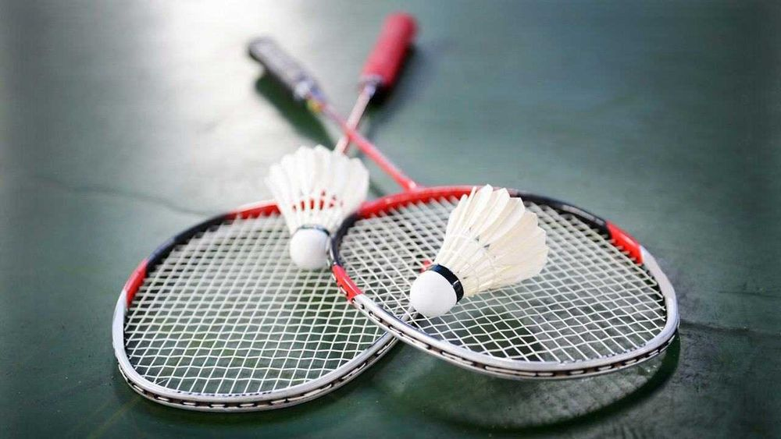
Особливості гри в бадмінтон
Учасники: підходить як для учнів молодшої, так і для учнів старшої школи. Можна грати вдвох або ж «два на два».
Місце гри та інвентар: майданчик з рівною поверхнею - однаково доюре підходить і спортзал, і вулиця. Голове, щоб погода була не надто повітряна. Для гри необхідні спеціальні ракетки та волан.
Правила: учасники мають відбивати волан ракеткою через сітку на сторону суперника. Переможець той, хто «приземлить» волан на полі спортивного опонента.
Гру в бадмінтон спортсмени називають матчем або зустріччю. Складається вона з геймів (партій) ─ в них допускається участь 1х1 або 2х2 гравців, в залежності від кількості учасників будуть варіюватися й правила.
Виграш у бадмінтоні зараховується тільки тоді, якщо ви перемогли в парі геймів.
У разі, коли удача посміхається гравцям по черзі, результат зустрічі вирішує третій гейм.
Для перемоги в геймі потрібно набрати 21 очко при мінімальному розриві з суперником у 2 очка.

Slide 8
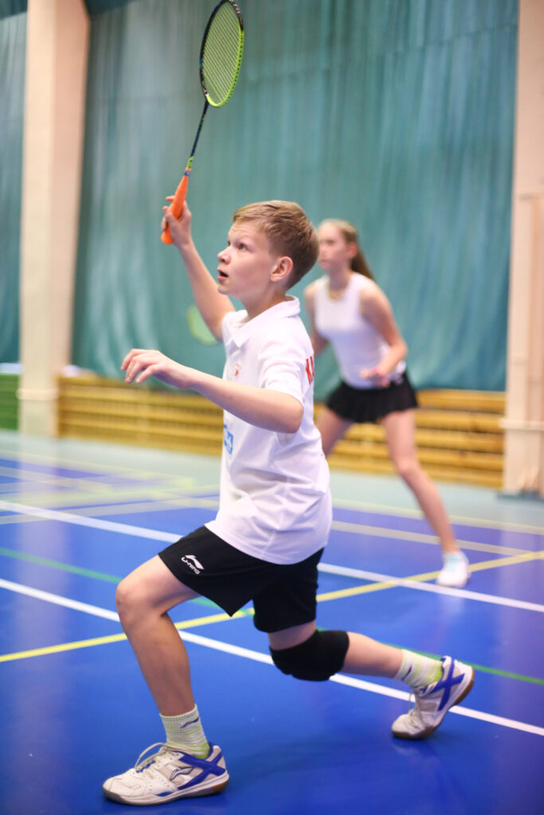
Правила гри у бадмінтон для школярів
Для гри в дитячий бадмінтон необхідно мати необхідне приладдя. Гру можна практикувати індивідуально або в парному розряді. Залежно від обраної методики буде застосовуватися різна система нарахування балів.
Для подачі гравець повинен стояти в межах зони обслуговування і не наступати ні на одну лінію. Для цього потрібно тримати голівку ракетки нижче пояса і тримати руку. Після удару волан повинен перетнути сітку і впасти в протилежну зону обслуговування, розташовану на майданчику суперника.
У разі невдачі винен гравець, що подає. Варто відзначити, що при грі в парному розряді лінія довгої подачі ближче. Однак вона ширше, як і крок.
Якщо волан торкається сітки, це не є програшем, якщо він потрапляє в протилежне поле.
Продовжуючи подачу, вона виконується з правої зони при досягненні рівного рахунку, наприклад 2 очка. У разі непарності - з лівої частини.

Slide 9
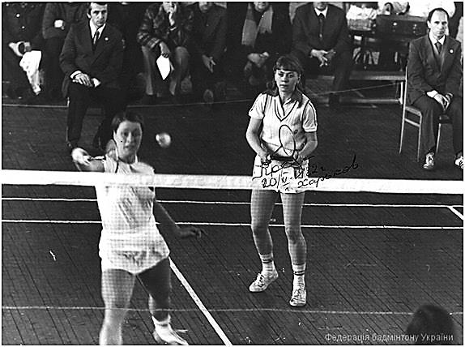
Розвиток бадмінтону в україні
В Україні роком народження бадмінтону можна вважати 1960 рік коли пройшов перший матч між командами міст Львова та Москви.
1961 року Україна у складі Радянського Союзу увійшла до Федерації бадмінтону СРСР. Того ж року відбулися перші змагання за участю команд Києва, Харкова, Львова та інших міст України.
У 1962 році вже зустрічалися команди республік України, Білорусії, Росії, Азербайджану, Казахстану, Таджикистану.
У 1962 в Україні пройшов перший Чемпіонат республіки, чемпіонами стали Агнета Карцуб (Львів) та Володимир Ліфшиц (Харків).
Фото з архіву Олега Толстунова, Харків 1982 рік

Slide 10
Розвиток бадмінтону в україні
У 1963 році пройшов перший чемпіонат СРСР, а в 1965 році вперше Чемпіонами СРСР стали українські бадмінтоністи: пари Агнія Карцуб — Олімпіада Марчево (Львів) та Володимир Ліфшиц — Юрій Єрмолаєв (Харків).
У 1974 році СРСР вступив до Міжнародної федерації бадмінтону, а у 1975 році до Європейської конфедерації. З того часу українські бадмінтоністи отримали можливість брати участь в офіційних змаганнях, що проводяться Міжнародною та Європейською федераціями.
1992 року була заснована Федерація бадмінтону незалежної України.
Сьогодні Україна є членом Всесвітньої федерації бадмінтону та Європейської конфедерації бадмінтону. Мета роботи Федерації розвиток та популяризація бадмінтону в Україні та за її межами. Щороку проводяться командні та особисті Чемпіонати України, спортсмени під жовто-блакитним прапором беруть участь у численних міжнародних турнірах та Чемпіонатах. Українські спортсмени входять до сотні найкращих спортсменів світу та п’ять разів брали участь у Олімпійських Іграх.
2016 року на Олімпіаді у Ріо-де-Жанейро українська бадмінтоністка Марія Улітіна обіграла 5-ту ракетку світу і увійшла до 13-ки кращих.

